Slide 1
Space Encoders
Projet de Bachelor
Patrick Sardinha
Notes:
Bonjour
Projet Space Encoders
CLICK

Slide 2




Enjeux du projet
Faire apprendre des mécanismes liés à l’informatique
Création d’un jeu éducatif
Utilisation de différentes plateformes
Notes:
But du projet : Faire APPRENDRE et COMPRENDRE les mécanismes de base de l’informatique (public novice)
CLICK
Idée pour cela : CRÉER un jeu éducatif lié à l’informatique -> Permettra un apprentissage
CLICK
Une autre partie: DEVELOPPER ce jeu sur différentes plateformes (physique - informatisée) -> avantages de chacune
CLICK

Slide 3



Concepts
Le but premier du jeu n’est pas de divertir mais d’enseigner un savoir
Serious Game
Game-based learning
Utilisation de jeu vidéo dans le but de faire apprendre
Notes:
Définition de deux concepts importants qui sont liés au projet :
Serious Game (4 – Histoire – Gamification – Feedback - Apprentissage)
Il s’agit de jeux dont le but premier n’est pas de divertir mais d’enseigner
CLICK
Game-based learning (3 – Interaction – Faire des choix – Pratiquer -> meilleur apprentissage)
L’idée est d’utiliser des jeux vidéo pour faire apprendre quelque chose
CLICK

Slide 4



Idée du jeu et inspirations
Jeu totalement collaboratif
Utilisation d’un jeu déjà existant
Le Ciel Interdit
Notes:
Jeux COLLABORATIFS sont très en VOGUE – permet une approche différente du jeu classique (joue contre le jeu) – Pour notre jeu VOULU mettre en place se PRINCIPE de COLLABORATION TOTAL
CLICK
PRENDRE une base pour créer le jeu -> RECUPERER et READAPTER certains de ces mécanismes + EN CRÉER
CLICK
CHOISIT «Le Ciel Interdit» (Matt Leacock) : but faire décoller une fusée en créant un réseau électrique
CLICK

Slide 5




Buts du jeu
Faire décoller une fusée
Construire des algorithmes afin de remplir les objectifs
Faire attention à la syntaxe et la sémantique
Faire face à des événements négatifs
Notes:
Pour notre jeu : GARDER le principe de FAIRE DECOLLER LA FUSEE
CLICK
Mais changé le moyen : ICI il faut CONSTRUIRE des algorithmes dans le but de REMPLIR des OBJECTIFS (pour cela construire le plateau en posant des tuiles) (nombre : n-1)
CLICK
Cependant les tuiles doivent être posée correctement AU BON ENDROIT – SYNTAXE & SEMANTIQUE
CLICK
En plus de cela : FAIRE FACE à des événements : COMPTE A REBOURS (deadline) et les CARTES ORAGES
CLICK

Slide 6


Tuiles et actions
Les tuiles du jeu
Différentes actions
Notes:
Au niveau des tuiles du jeu:
Il existe 2 TYPES de tuiles : AVEC INSTRUCTIONS (pour algorithmes) – EMPTY (pour déplacement mais importantes)
Pour INSTRUCTION : - STRUCTURE DE CONTRÔLE (if…) , ALLOCATION , CONDITIONS , PRIMITIVES
PLUSIEURS variantes pour chaque algorithmes
CLICK
Vais maintenant parler des ACTIONS proposées aux joueurs : 4 PAR TOUR DE JEU et il existe 6 ACTIONS DIFFERENTES
CLICK

Slide 7







Actions
Piocher une tuile
Retirer une tuile
Se déplacer
Echanger une tuile
Poser une tuile
Passer son tour
Notes:
PIOCHER une tuile : TOUT D’ABORD savoir MAX 5 tuiles dans une main d’un joueur : 2 variantes (4- tuiles)
Piochage : retourne 3 choisit …
CLICK
(5 tuiles) : échange ou (SKIP), choisit …
CLICK
SE DEPLACER : que sur adjacent
CLICK
POSER une tuile : que sur adjacent, doit SATISFAIRE CONDITIONS si à la SUITE d’autres tuile (SYNT. SEMAN.) – pas pour empty
CLICK
RETIRER une tuile : que adjacent (peut pas si joueur dessus)
CLICK
ECHANGER une tuile : Mains NE DOIVENT PAS ETRE VIDE – se mettre d’accord
CLICK
PASSER SON TOUR : à tout moment
CLICK

Slide 8








Cartes Orage
Eclair
Vent tourne Antihoraire
Jauge Orage
Bourrasque
Orage se déchaine
PILE
Orage se déchaine & mélange de la pile
Vent tourne Horaire
Chaque fin de tour de jeu complet
Notes:
CARTES ORAGES représentent des événements négatifs pour les joueurs : BUT -> LES ANTICIPER
Ces cartes sont dans UNE PILE et tout le long les premières sont visibles
Il EXISTE 6 TYPES de cartes différents :
CLICK
L’ECLAIR : décrémente de 1 le compte à rebours (deadline)
CLICK
La BOURRASQUE : décale tous les joueurs d’une case (dépend du sens du vent (->)) – si TOMBE dans un vide perdent 1PV
CLICK
VENT TOURNE : définit le sens du vent (->) ICI tourne horaire (-pi/2)
CLICK
IDEM : antihoraire (pi/2)
CLICK
ORAGE SE DECHAINE : augmente de 1 la valeur de la jauge orage (JE VAIS EN PARLER PLUS JUSTE APRES)
CLICK
// + MELANGE : pareil mais en plus mélange la pile des cartes
CLICK
La JAUGE ORAGE : (INITIALISEE selon nb joueurs) composée de plusieurs PALIERS qui définissent LE NOMBRE DE CARTES QUI SERONT EXECUTEES
LE MOMENT D’EXECUTION : A chaque fin de TOUR DE JEU COMPLET
CLICK

Slide 9





Evolutions du jeu
Point de vie globale
Modifications pour réduire le temps de jeu
Paramètres du jeu
Variantes pour les algorithmes
Moment d’exécution des cartes Orage
Notes:
Au niveau des évolutions du jeu:
MISE EN PLACE d’une JAUGE DE VIE globale (qui définit le compte à rebours (deadline)) -> meilleure cohésion entre les joueurs
CLICK
Effectué changement au niveau des actions car au départ les parties duraient trop de temps : MISE EN PLACE ACTION SWAP – AJOUT VARIANTE PIOCHER UNE TUILE → FLUDIFICATION DU JEU
CLICK
MODIFICATIONS DES PARAMETRES DU JEU : nb de tuiles max dans main (3 -> 5) – nombre de PV sur deadline
CLICK
CREATION de variantes pour les algorithmes : car sinon bloquer car construction non anticipées
CLICK
UNE MODIF MAJEURE : moment exécution cartes orages : en fin de partie et jauge haute trop compliqué a anticiper (alors que c’est un des buts du jeu) → exécution de FIN DU TOUR DU JOUEUR à FIN TOUR COMPLET
CLICK

Slide 10



Un Serious Game
Algorithmes
Travail d’équipe
Planification
Notes:
ASPECT SERIOUS GAME :
APPRENDRE construction d’algorithmes
CLICK
INTEGRER le principe de travail d’équipe
CLICK
SAVOIR anticiper les événements qui vont se produire en planifiant
CLICK

Slide 11

Une autre plateforme
Jeu vidéo
Game-based learning
Notes:
L’IDEE maintenant c’est de CHANGER LA PLATEFORME du jeu SPACE ENCODERS et de créer une VERSION INFORMATISEE DU JEU
On peut donc parler de JEU VIDEO
LE PRINCIPE RESTE LE MEME : faire APPRENDRE des principes liés à l’informatique MAIS EN PASSANT PAR UN JEU VIDEO
→ Il s’agit donc du GAME-BASED LEARNING
CLICK

Slide 12



Organisation du jeu
Application en ligne de commande
Utilisateurs doivent faire des choix
Swift
Notes:
Le BUT est de CRÉER une APPLICATION EN LIGNE DE COMMANDE avec un graphisme très simple
CLICK
Le PRINCIPE d’une APP LIGNE DE COMMANDE : faire des choix (ce qui est très bien adapté au jeu Space Encoders)
CLICK
Le langage utilisé pour ce faire à été le SWIFT
JE VAIS MAINTENANT PRESENTER RAPIDEMENT LE JEU DANS SA VERSION INFORMATISEE
CLICK

Slide 13
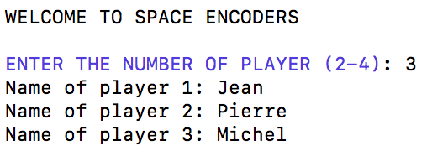
Entrée du jeu
Notes:
ENTREE DU JEU
CLICK

Slide 14
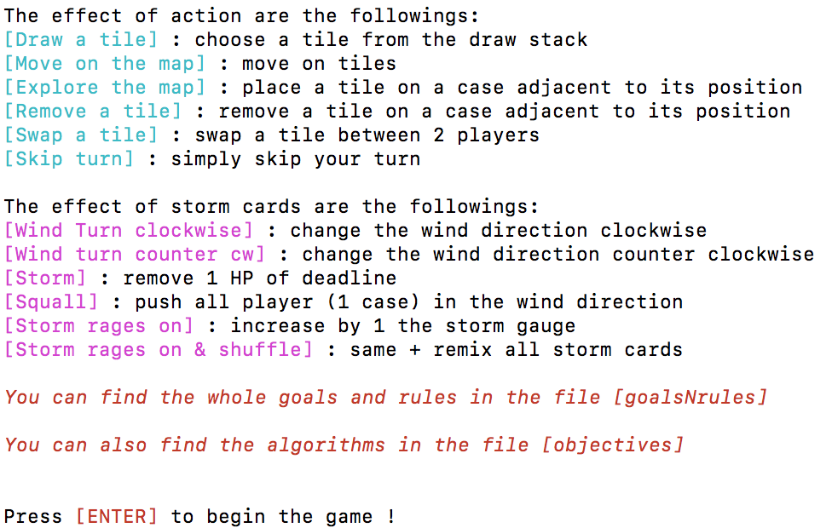
Présentation des actions et des cartes
Notes:
PRESENTATION DES ACTIONS ET DES CARTES ORAGES
CLICK

Slide 15
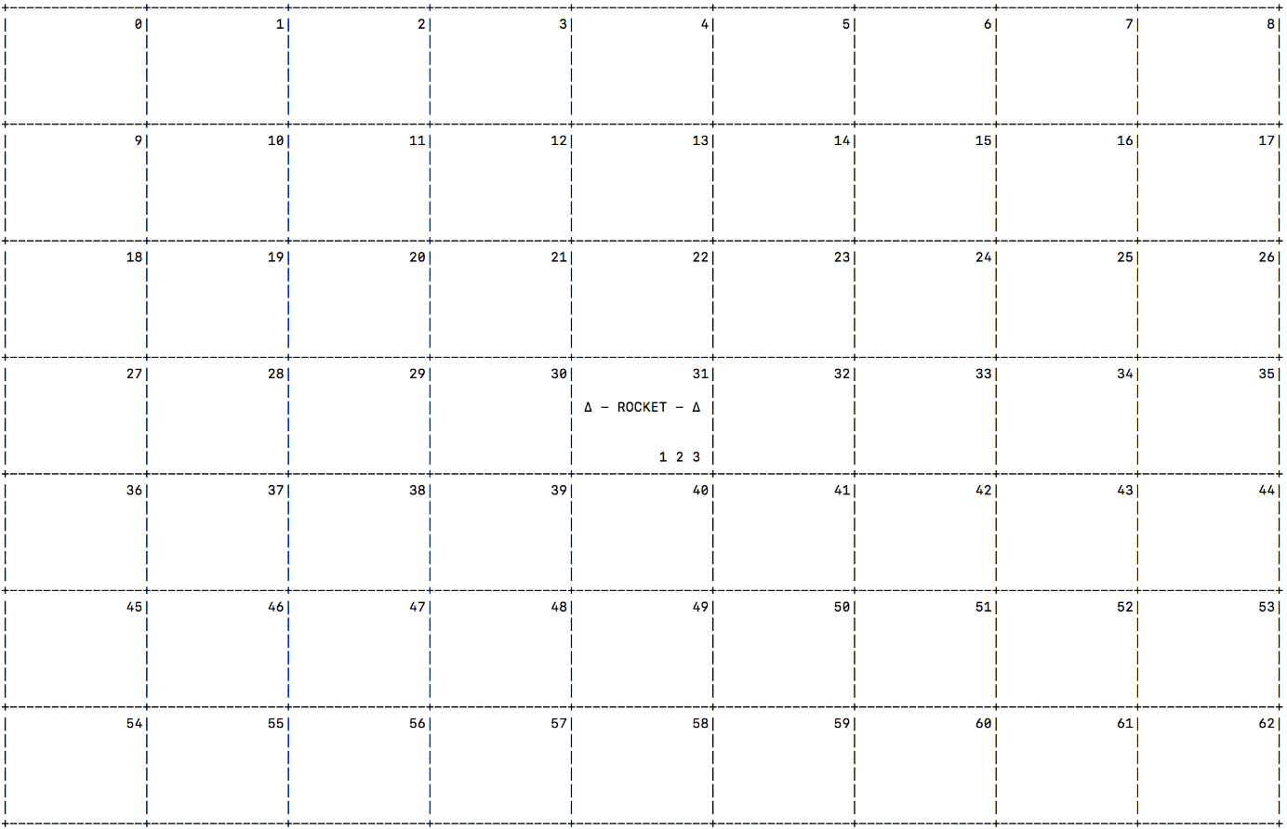
Plateau du jeu
Notes:
LE PLATEAU DU JEU
La taille ici est fixe : et sur chacune des cases on a trois parties :
LE NUMERO – L’INSTRUCTION RELATIVE – LES JOUEURS PRESENTS
CLICK

Slide 16
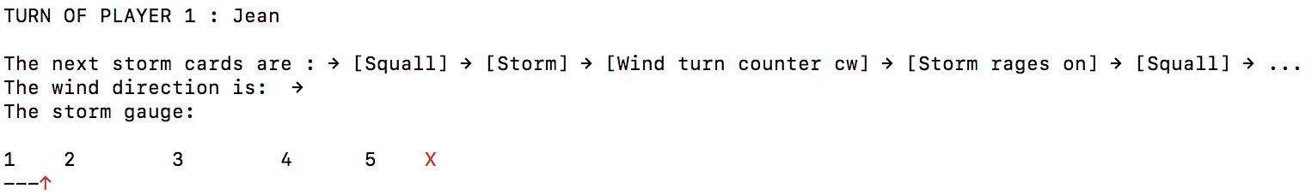
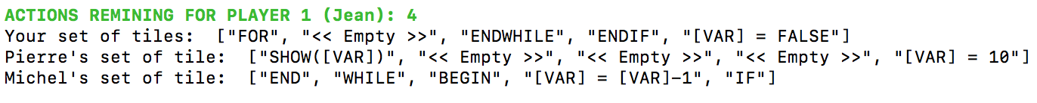
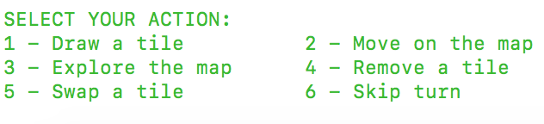
Affichage
Notes:
POUR CHAQUE ACTION : AFFICHAGE
Cartes orages – direction vent – jauge orage – les tuiles possédées – MENU action (sélection)
CLICK

Slide 17
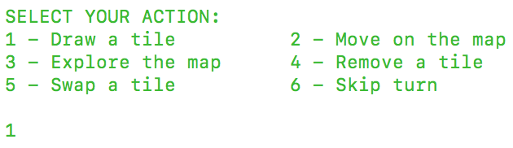
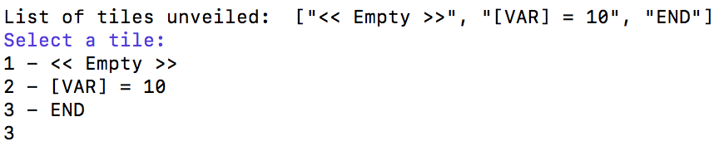

Piocher une tuile
Notes:
PIOCHER TUILE : VARIANTE 1 (4-)
SELECTION – AJOUT
CLICK

Slide 18
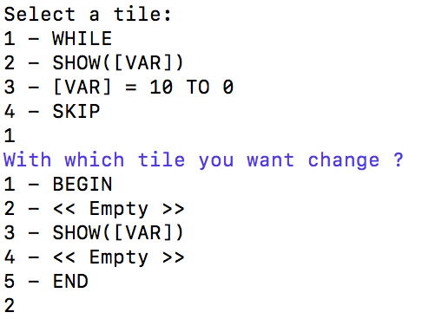
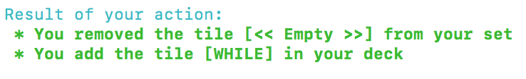
Piocher une tuile (variante)
Notes:
PIOCHER TUILE : VARIANTE 2 (5)
SELECTION OU PAS – AJOUT - REMPLACEMENT
CLICK

Slide 19
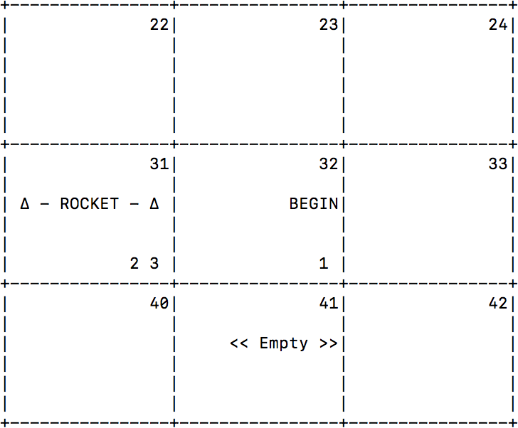
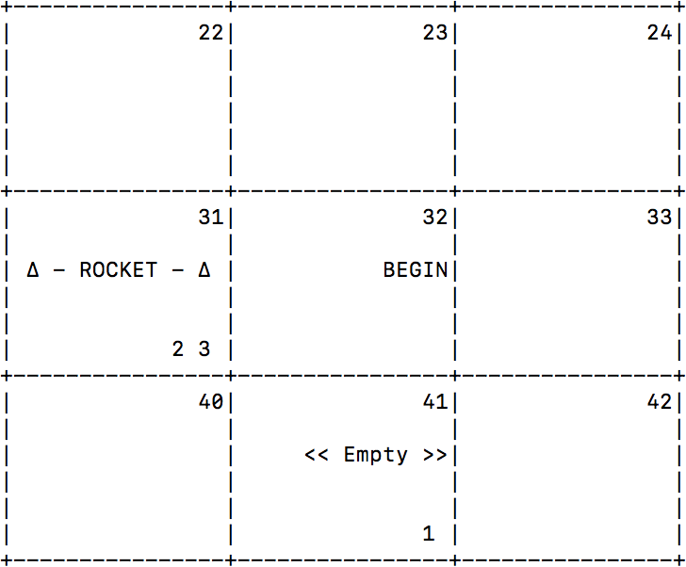
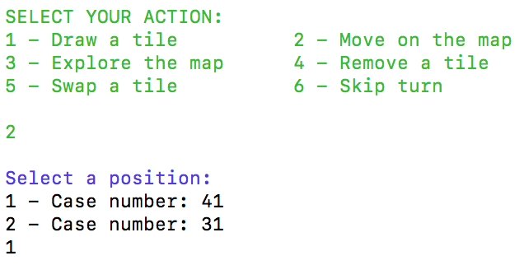

Se déplacer
Notes:
SE DEPLACER :
JOUEUR 1 SUR 32 - CHOIX
CLICK
Nouvelle position
CLICK

Slide 20
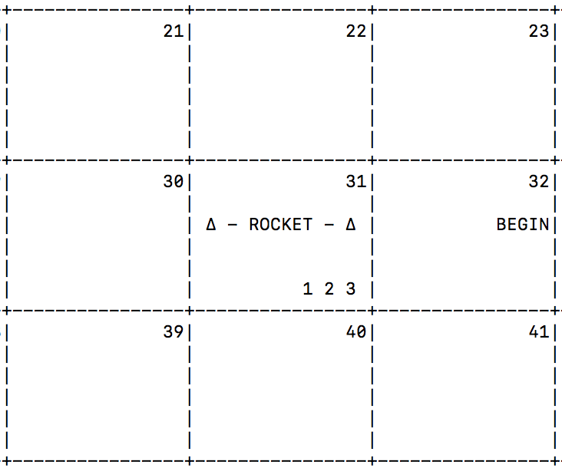
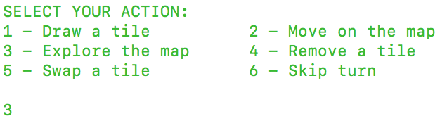
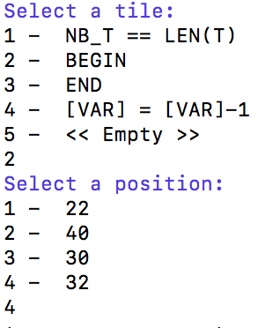

Poser une tuile
Notes:
POSER UNE TUILE :
SELECTION TUILE – POSITION
CLICK
Visualisation
CLICK

Slide 21
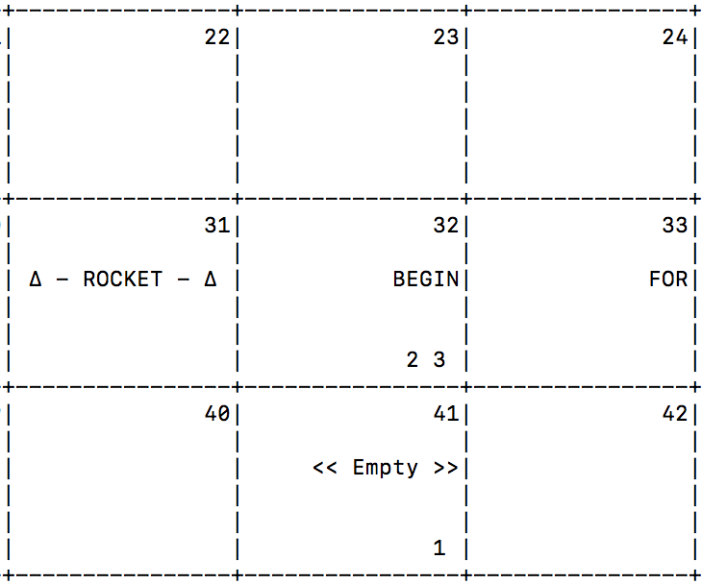
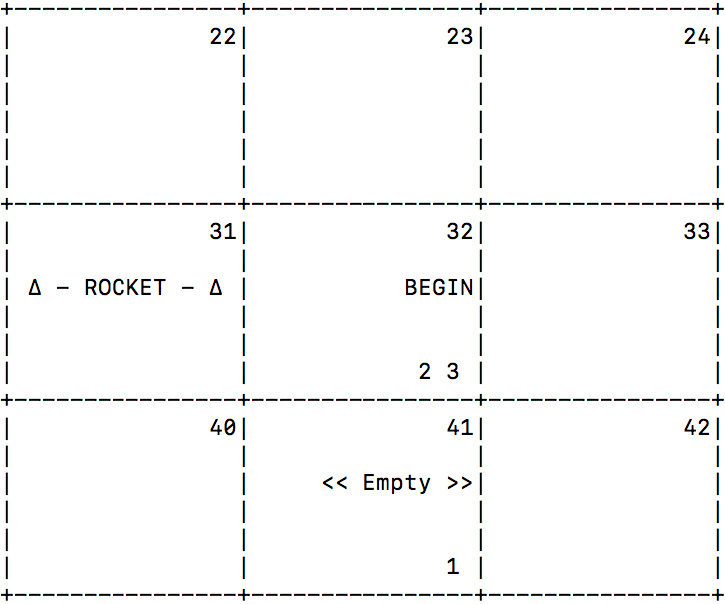
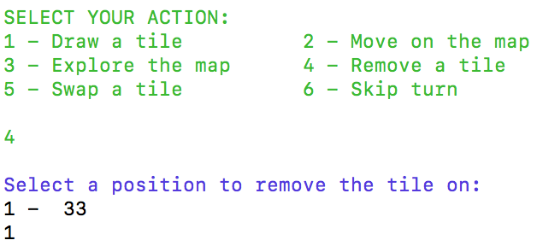
Retirer une tuile
Notes:
RETIRER UNE TUILE :
SELECTION
CLICK
Visu
CLICK

Slide 22
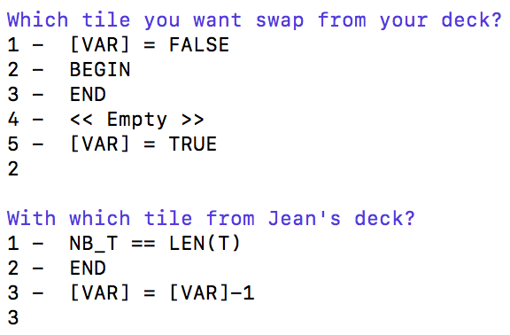
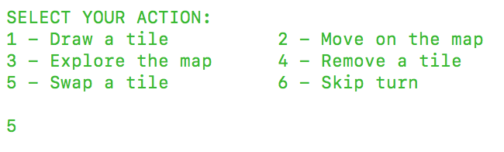
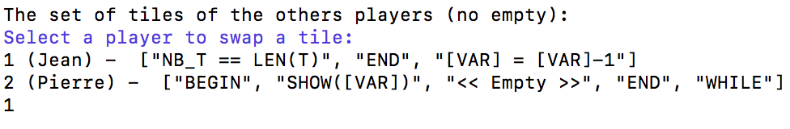
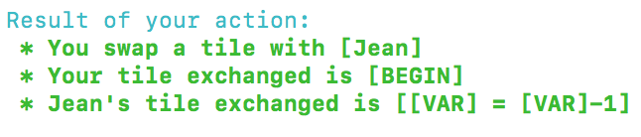
Echanger une tuile
Notes:
ECHANGER UNE TUILE :
Vois les autres joueurs (PAS MAIN VIDE) – SELECTION JOUEURS
CLICK
SELECTION SA TUILE
CELLE DE L’AUTRE JOUEURS
CLICK

Slide 23

Passer son tour
Notes:
PASSER SONT TOUR :
A tout moment
CLICK

Slide 24
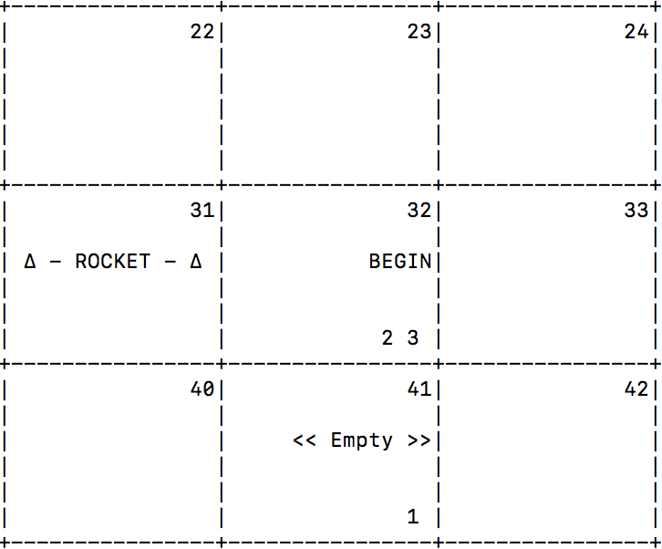
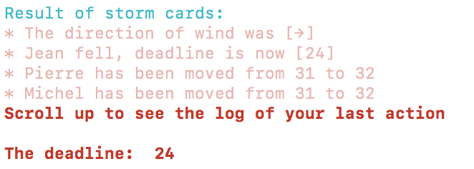
Bourrasque
Notes:
Je vais juste vous parler d’une des cartes orages : BOURRASQUE
PROCHAINE CARTE SQUALL et vent ->
+ visualisation des joueurs
CLICK
TOUS LES JOUEURS POUSSES (LOG)
CLICK

Slide 25




Difficultés et limites rencontrées
Récupérer, réadapter et créer des concepts de jeu
Garder un jeu jouable
Paramètres du jeu
Tester l’implémentation
Implémentation de l’interpréteur
Notes:
En ce qui concerne les difficultés : On peut parler tout d’abord de la RECUP + READAPTER ET CRÉER DES CONCEPTS DE JEU (certaines des idées n’ont pas abouties)
CLICK
En plus de ça : FAUT GARDER UN JEU qui n’est PAS TROP COMPLIQUE NI TROP FACILE (ET adapté au PUBLIC DEDIE)
Les paramètres ont donc été compliqué à mettre en place : FAIRE BCP DE TEST EN ESSAYANT DE DIVERSIFIER LES JOUEURS DE TEST et RECUPERER LEUR FEEDBACK (le votre aussi)
CLICK
Les actions devaient faire ce qui était voulu, mais pas changer comportement des autres
FAIRE DIVERS TEST (varier nb joueurs , carte en mains …)
CLICK
L’INTERPRETEUR n’a pas encore été mis en place (temps) – CREATION de la grammaire du langage
CLICK

Slide 26




Améliorations et perspectives
Elargir le public
Modifications des objectifs initiaux
Algorithmes de tri
Suites de commandes Git
Notes:
Ce projet nous aura donc permis de développer un jeu éducatif et on pourraient apporter des améliorations :
TOUT D’ABORD en ELARGISSANT LE PUBLIC auquel le jeu est dédié (à la base novice en INFO)
CLICK
POUR CELA on pourrait modifier les objectifs initiaux
CLICK
POURRAIT DEMANDER : ALGO DE TRI – OU SUITE DE COMMANDES GIT (dans le but de les apprendre)
Les joueurs pourraient aussi apporter au jeu LEUR ALGO pour ETENDRE le jeu
CLICK

Slide 27


Implémentation de l’interpréteur
Affichage à l’aide de bibliothèques graphiques
1000+
Effectuer des simulations d’un grand nombre de parties
Notes:
AU NIVEAU DE la partie INFO :
Reste a finir l’INTERPRETEUR -> jeu totalement fonctionnel
CLICK
Pour L’AFFICHAGE : UTILISER DES LIBRAIRIE GRAPHIQUE (les joueurs seraient plus capter par le jeu)
CLICK
Pourrait utilise cette version pour EFFECTUER UN GRAND nombre de partie et ETUDIER les résultats dans divers but
CLICK

Slide 28
Merci de votre attention
Notes:
Voila , je vous remercie de votre écoute et de vos conseils pour ce projet

Slide 29
Space Encoders
Projet de Bachelor
Patrick Sardinha

